Slide 1

تصميم أشكال متناظرة

Slide 2

الهدف من الدرس
بعد أن تعرفنا على درس المربع .هيَّا بنا تلاميذي الأعزاء نتعرف معاً على درسنا
الجديد وهو بعنوان تصميم أشكال متناظرة

Slide 3


تصميم أشكال متناظرة

Slide 4

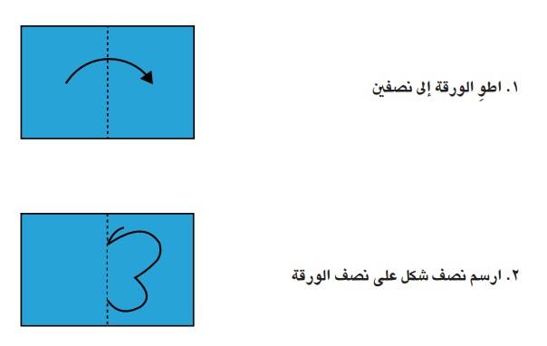
مراحل تصميم أشكال متناظرة

Slide 5
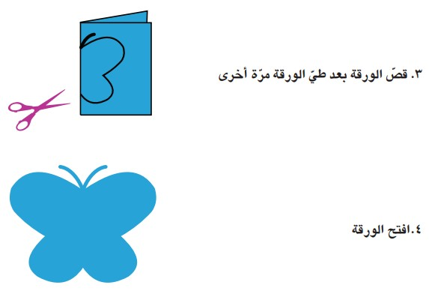
مراحل تصميم أشكال متناظرة

Slide 6
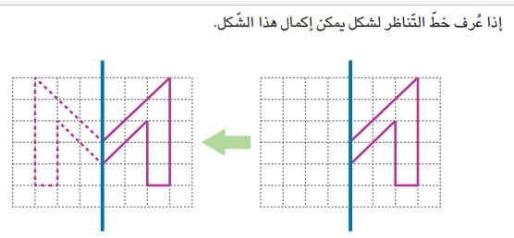
تصميم أشكال متناظرة

Slide 7
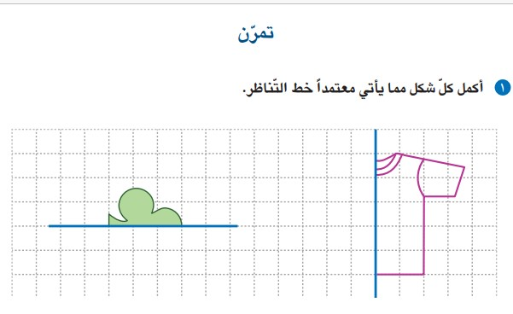
تصميم أشكال متناظرة

Slide 8
lll
الإغلاق
وهكذا تلاميذي الأعزاء تبين لنا كيف نصمم أشكال متناظرة بالاستفادة من خط الطي أو التناظر الأفقي أو الشاقولي
أ أرجو أن تكونوا قد استفدتم.
بالتوفيق والنجاح

